Slide 1

Republica Bolivariana de Venezuela
Universidad Central de Venezuela
Facultad de Ciencias
Escuela de Computación
Aplicaciones de Tecnología de Internet

Slide 2
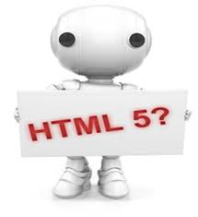
Definición de HTML:
Es un lenguaje de marcado para la elaboración de páginas Web.
Es un estándar que sirve de referencia para la elaboración de páginas Web donde define una estructura básica y un código para la definición de contenido de como texto, imágenes, etc.

Slide 3

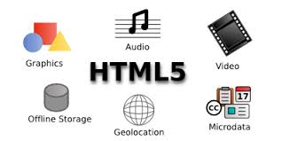
HTML 5 :
Esta nueva versión nos permite una mayor interacción entre nuestras páginas web y contenido media (video, audio, entre otros)
Incorpora varias etiquetas que facilita el diseño de la pagina.

Slide 4
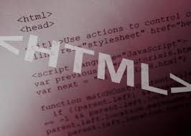

Orígenes del HTML:
1986. La ISO 8879 presenta el Standard General Markup Language, origen del HTML.
1989. Tim Berners-Lee, se dedico al desarrollo de un sistema que permitiera el acceso en línea de manera uniforme a la información disponible en muchos recursos distintos, y que pudiese funcionar en máquinas que conectadas por redes basadas en TCP/IP.

Slide 5

Orígenes del HTML:
1990-1991. Tim Berners-Lee define el HTML como un subconjunto de SGML ,y se crea el nombre World Wide Web.
1991. Tim Berners-Lee introduce el primer visor de HTML, LineMode, que trabaja en modo texto y sólo en plataformas UNIX.
1992. Dan Connolly produce la primera Definición de Tipo de Documento (DTD) para el lenguaje, llamada HTML 1.0, agregando a la definición original atributos para modificar el estilo físico del texto. Se distribuye Viola, primer visor gráfico de Web y disponible sólo para X.11.

Slide 6
Orígenes del HTML:
1993. Surgen los visores Lynx y Mosaic. A fines de año, comienzan a aparecer los primeros artículos sobre WWW en diarios y revistas de circulación masiva. Tim Berners-Lee presenta el borrador de la primera norma
(RFC -Recommendation for Comments) de HTML para Internet.
1994. Surge el servidor y clientes con mayores prestaciones para HTML. Cello, primer visor de HTML que no requiere TCP/IP y que ahora soporta formularios. Un grupo de programadores que desarrollaran el Mosaic producen un nuevo visor de World Wide Web, Netscape (también conocido como Mozilla).
1995. Dave S. Raggett (Hewlett-Packard, Inglaterra) comienza a compilar la normativa del nuevo nivel del lenguaje, el HTML 3.0, cuya principal novedad es el soporte de tablas.

Slide 7

Orígenes del HTML:
1996. Netscape Communications y Microsoft presentan las nuevas versiones de sus visores que soportan gran parte del nivel de HTML 3.0. Aparecen visores no comerciales que implementan la norma completa de HTML 3.0. Se formaliza un nuevo nivel para la modelación en tres dimensiones, VRML 3.0, que permite interactuar con los objetos definidos. Se celebra la Quinta conferencia internacional de WWW en Rocquencourt.
1997. D. Raggett presenta, en enero, la versión normalizada del 3.2. En julio, aparece la versión 4.0, experimental.
1998. HTML 4.0.

Slide 8
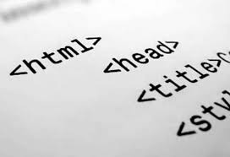
Etiquetas:
Las etiquetas comienzan por un símbolo menor (<) y terminan por un símbolo mayor (>) y dentro de cada etiqueta podemos tener un conjunto de atributos.
< Etiqueta atributo =”valor1 valor2 valor” >…</Etiqueta>

Slide 9
Etiquetas:
<html>: Define el inicio del documento HTML, le indica al navegador que lo que viene a continuación debe ser interpretado como código HTML
<head>: Define la cabecera del documento HTML; esta cabecera suele contener información sobre el documento o archivos externos que son referenciados. Dentro de la cabecera es posible encontrar:
<title>: define el título de la página.
<link>: para vincular el sitio a hojas de estilo o iconos.
<style>: para colocar el estilo con CSS interno en la página.

Slide 10
Etiquetas:
<body>: Define el contenido principal o cuerpo del documento. Esta es la parte del documento HTML que se muestra en el navegador.
<h1> a <h6>: encabezados o títulos del documento con diferente relevancia
<input> : Para campos de texto y otros elementos de formulario
<table>: define una tabla
<tr>: fila de una tabla
<td>: celda de una tabla (debe estar dentro de una fila)
<a>: enlace dentro o fuera del sitio web.
<div>: división de la página
<img>: imagen. Requiere del atributo src, que indica la ruta en la que se encuentra la imagen.
<li><ol><ul>: etiquetas para listas
<strong>: texto en negrita

Slide 11
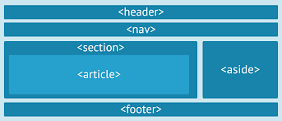
Etiquetas:
En HTML5 se incorporaron las siguientes etiquetas para facilitar el diseño de la pagina:
<section>: Será una zona de un elemento
<article>: Representa a cada un post, una noticia, o artículo
<aside>: Es la barra lateral donde hay contenido
<header>: La cabecera de un documento o sección
<footer>: El pie de página de un documento
<nav>: zona que indica la navegación de la web por un documento

Slide 12
Estructura básica de una pagina con HTML:
<!DOCTYPE html >
<html>
<head>
<title>sin título</title>
</head>
<body>
....
</body>
</html>

Slide 13
Gracias por su atención!!!

